Slide 1
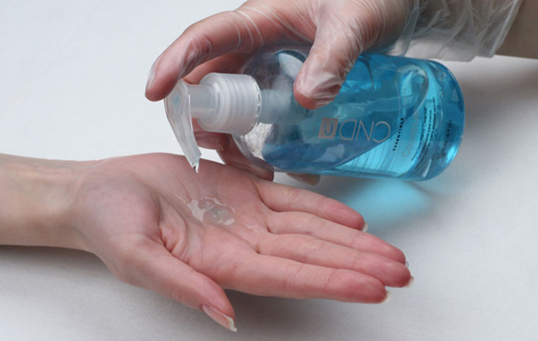
Qo‘llarni maxsus antiseptik bilan tozalab olinadi. Preparatni qo‘lning barcha qismlariga, ya’ni kaftlar, kaftlarning orqa qismi, barmoqlar va tirnoqlarga yaxshilab surtiladi.

Slide 2
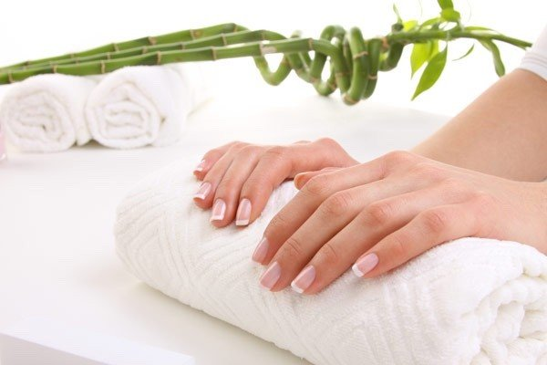
Тirnoqlarni qanday qilib to‘g‘ri bo‘yashning barcha nozik sirlarini tahlil qilamiz. Avvaliga tinoqlarga lak-baza surtib olamiz. Lekin undan oldin, ishimizni qulay tarzda bajara olishimiz uchun mijozning qo‘lini yostiqchaga yoki sochiq o‘ralgan maxsus rolik ustiga qo‘yib olishimiz kerak.

Slide 3
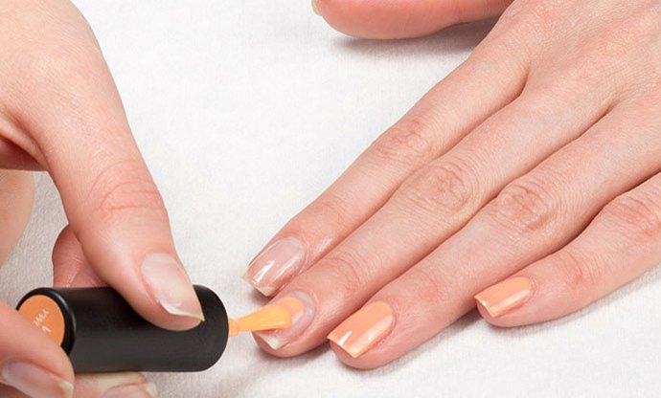
Ishni har doim jimjiloqdan boshlaymiz. Avval tirnoq o‘rtasini tirnoq rulosi (valik)dan tirnoq uchiga qadar bo‘yab olamiz. Undan so‘ng tirnoq yon qismlari bo‘yaladi. Agar tirnoqda lak miqdori ko‘payib ketsa, ortiqchasini toza kist yordamida olib tashlash kerak. Xuddi shu tarzda qolgan barcha tirnoqlar bo‘yab chiqiladi.

Slide 4
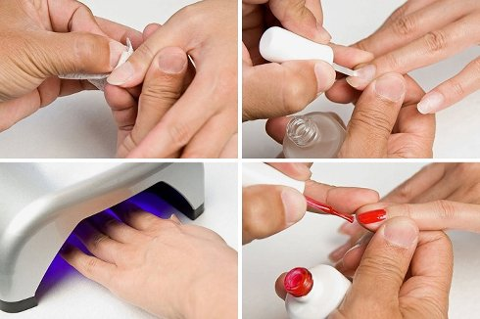
Har bitta tirnoqni bo‘yashda kist yangidan lak yoki gelga botirilishi kerak. Barcha tirnoqlarga baza surtilgandan keyin uni quritish mumkin bo‘ladi. Eni navbat ikkinchi qo‘lga. Ikkala qo‘ldagi lak bazalari to‘liq qurigandan so‘ng dekorativ lakni surtishni boshlash mumkin.

Slide 5
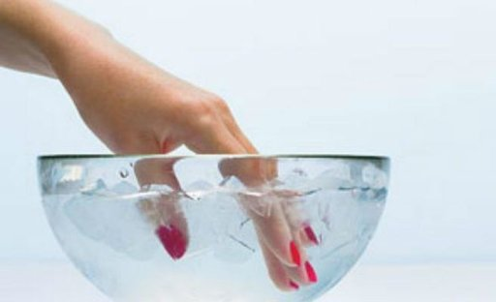
Agarda rangli lak tasodifan tirnoq atrofidagi teriga tegib ketsa, paxtali tamponni asetonga botirib ehtiyotkorlik bilan tozalab olasiz. Hozirda bir zumda quriydigan laklar mavjud, shuning uchun siz faqat bir necha daqiqa kutishingiz kerak. Biroq, ko‘pchilik laklar, ayniqsa, qoplama ikki qavat surtilgan bo‘lsa, quritilishi uchun ancha vaqt talab etiladi. Lak quritishda vaqtni tejash maqsadida, siz muz solingan vannadan foydalanishingiz mumkin.

Slide 6
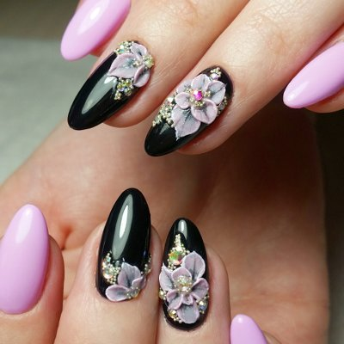
1918 x 1917
Tirnoqlar dizayni – bu qo‘llaringizni haqiqiy san’at asariga aylantirishdir. Bu degani, qarama-qarshi jins vakillarining cheksiz e’tiborini jalb qilish ham demakdir. Umuman olganda, tirnoqlarga xoh bir tusli lak surtilgan bo‘lsin, xoh naqsh tushirilgan bo‘lsin, ularning barcha turi tirnoq dizayni hisoblanadi. Sun’iy tirnoq o‘stirish usuli ham, tirnoq bezashning eng qiziqari yo‘nalishlaridan biridir.

